Slide 1

APLICATIVO SMART ECONOMATO

Slide 2
Smart Economato: innovación y sostenibilidad en la gestión de recursos
Proyecto educativo y social que digitaliza la gestión de economatos escolares y comunitarios.
Promueve el consumo responsable, la trazabilidad de productos y la economía circular.
Involucra al alumnado en la planificación, control y distribución de recursos alimentarios, así como el diseño y realización del aplicativo
Utiliza herramientas digitales para simular procesos reales de aprovisionamiento y servicio, adaptando el aprendizaje a las necesidades del mundo laboral.

Slide 3
Entidades coordinadoras y colaboradoras
CIFP VIRGEN DE CANDELARIA
IES DOMINGO PÉREZ MINIK
CIFP CÉSAR MANRIQUE
ECOCOMEDORES (Consejería de Agricultura, Ganadería, Pesca y Soberanía Alimentaria Gobierno de Canarias)

Slide 4
Presupuesto y finalidad
Importe: 14.999,26 €
Servidor donde se alojará el aplicativo

Slide 5
Metodología activa y colaborativa
ABR (Aprendizaje basado en retos)
Buscar y encontrar solución o soluciones a un reto planteado.
Trabajo colaborativo
Uso de TIC
Formación de equipos: Equipos espejo.
Diferentes fases en el desarrollo del reto.

Slide 6
Entorno digital del Smart Economato
RECEPCIÓN
DISTRIBUCIÓN INTERNA
BAJAS DE INVENTARIO (Roturas o deterioro)
INVENTARIO (Permanente)
HERRAMIENTAS
Pedidos
Escandallos (Fichas y rendimientos)

Slide 7
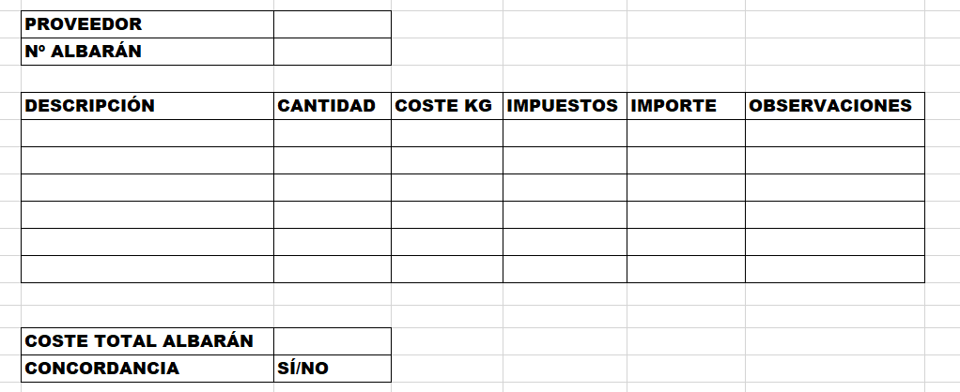
RECEPCIÓN

Slide 8
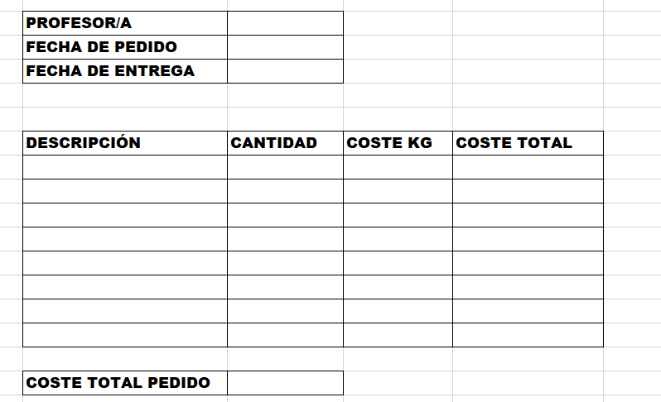
DISTRIBUCIÓN INTERNA

Slide 9
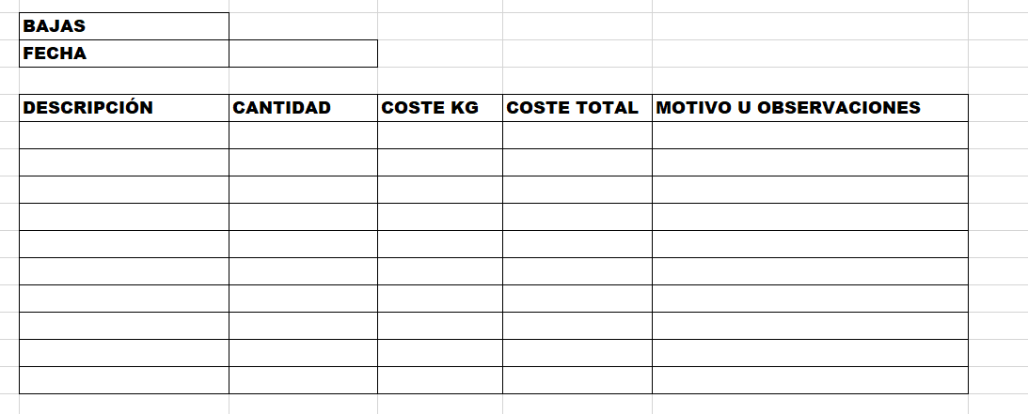
BAJAS

Slide 10
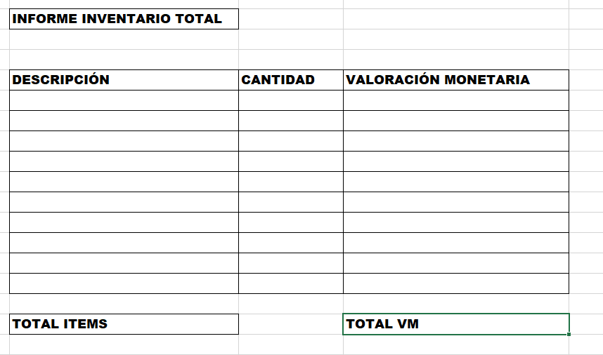
INVENTARIO TOTAL

Slide 11
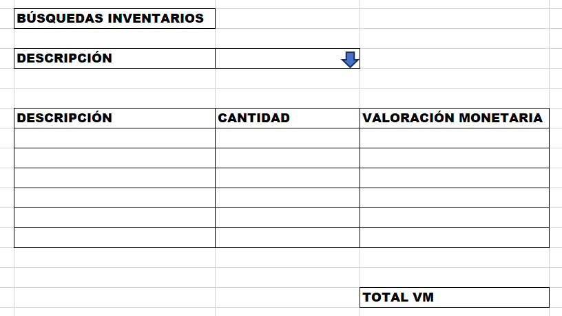
INVENTARIO POR BÚSQUEDA

Slide 12
HERRAMIENTAS
Uso exclusivo de profesorado
Permiten realizar pedidos, fichas técnicas escandalladas, etc

Slide 13
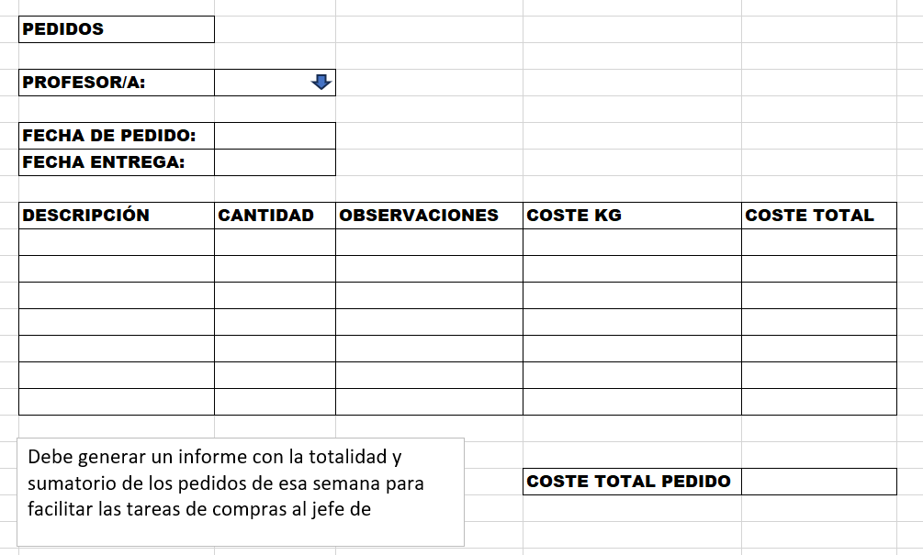
PEDIDOS

Slide 14
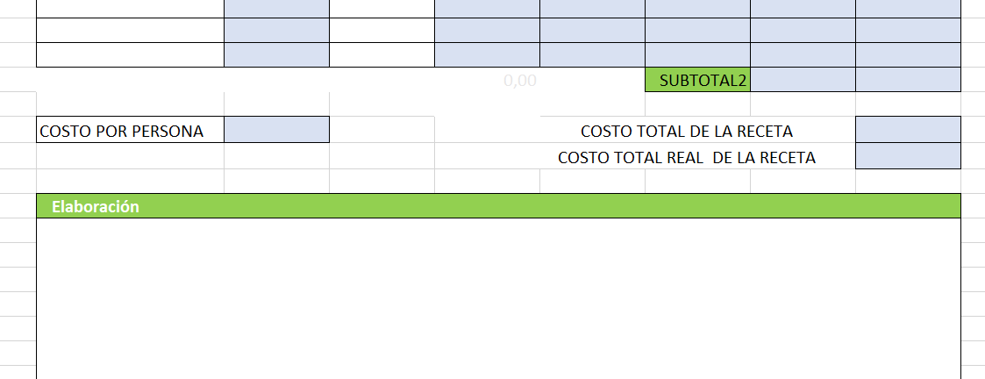
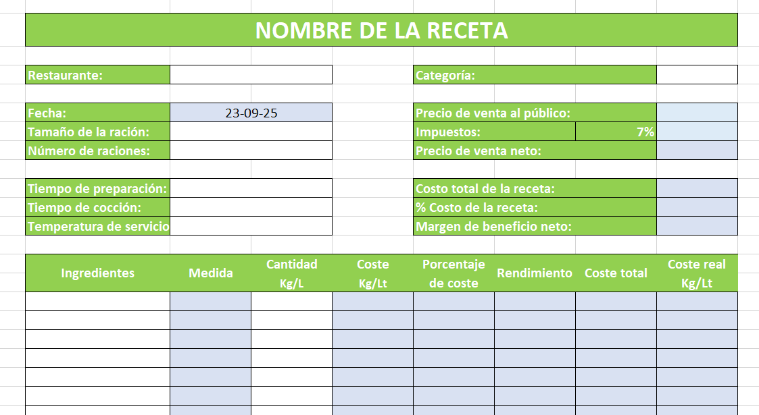
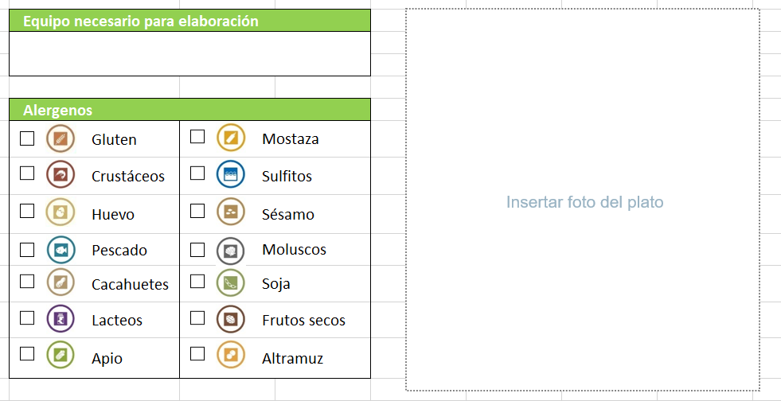
ESCANDALLOS

Slide 15
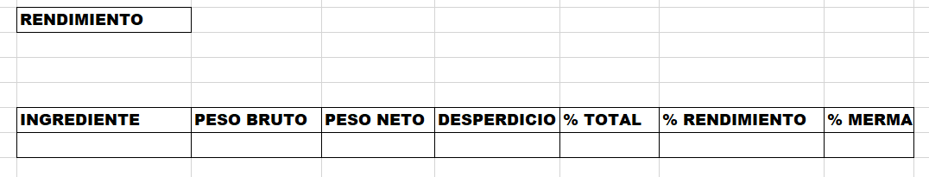
RENDIMIENTO
Toda materia prima susceptible de manipulación o preelaboración, tendrá una merma y un rendimiento real.

Slide 16


